Slide 1
Экстремизму – нет!

Slide 2
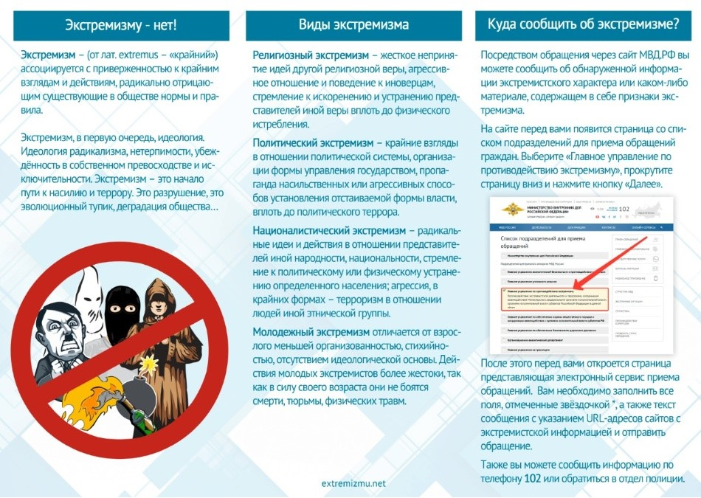

Slide 3
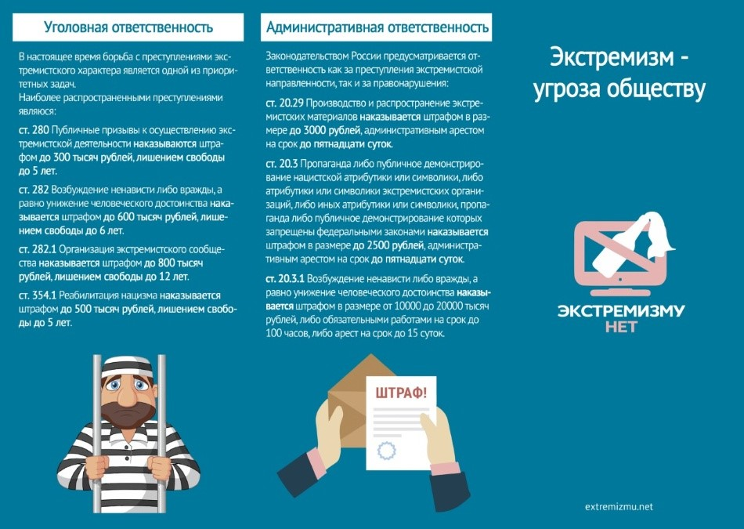

Slide 4



Slide 5



Slide 6


